Slide 1
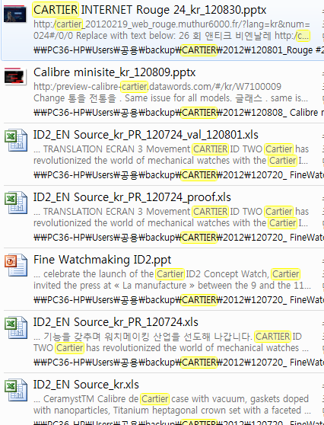
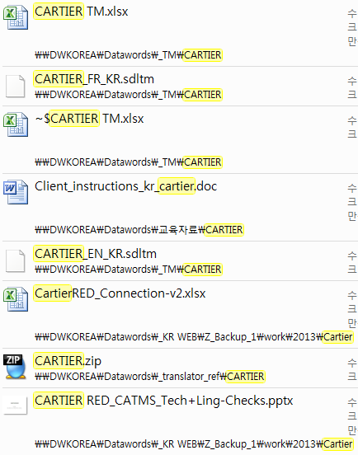
홈 네트워크 공용
NAS 1
파일 안의 텍스트가 검색이 안됩니다.

